Slide 1
МІНІСТЕРСТВО ОХОРОНИ ЗДОРОВ'Я УКРАЇНИ
ОДЕСЬКИЙ НАЦІОНАЛЬНИЙ МЕДИЧНИЙ УНІВЕРСИТЕТ
КАФЕДРА ОРГАНІЗАЦІЇ ТА ЕКОНОМІКИ ФАРМАЦІЇ
Основи матерiалознавства медичних та фармацевтичних товарІв

Slide 2
ВВЕДЕННЯ
У сучасній медицині і фармації для надання медичної допомоги використовуються останні досягнення фундаметальной науки, і в рішенні проблем збереження життя і здоров'я людей постійно ставляться завдання перед різними галузями науки і техніки в створенні сучасних неорганічних, органічних і композиційних матеріалів для розробки нових технологій виробництва більш якісних медичний виробів і лiкарських препаратів.
На даний час у медицині та фармації використовуються матеріали, що створюються в металургійній, хімічній, нафтовій та газовій промисловості із застосуванням біохімічних, біофізичних і генно-інженерних методів. Це метали і сплави, пластмаси і полімери, рідкі кристали, композиційні та інші матеріали.

Slide 3
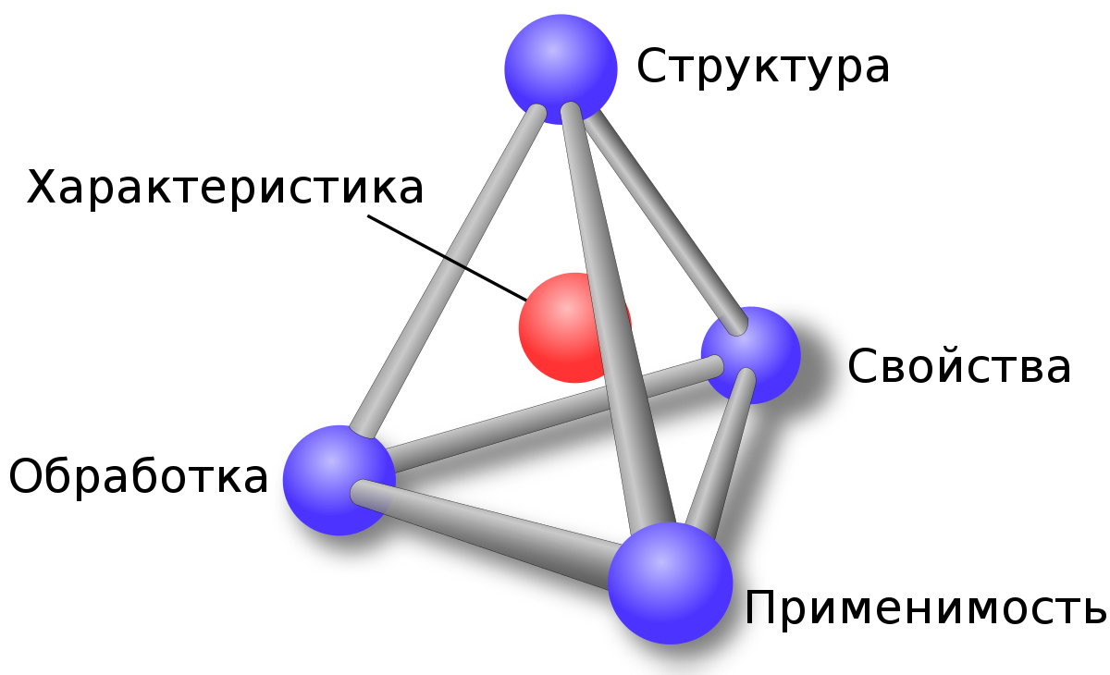
МАТЕРIАЛОЗНАВСТВО
Матеріалознавство-це прикладна наука, яка вивчає склад, будову (структуру) і властивості різних матеріалів, встановлює зв'язок між цими характеристиками, вивчає залежність будови і властивостей матеріалів від методів їх виробництва та обробки, а також закономірності їх змін під дією зовнішніх фізико-хімічних факторів .

Slide 4
У МЕДИЧНОМУ ТА ФАРМАЦЕВТИЧНОМУ ТОВАРОЗНАВСТВI РОЗРIЗНЯЮТЬ
1. Матеріал, як вид медичного товару-відрізняється від вироби тим, що після застосування з лікувально-діагностичними цілями, як правило, не може бути використаний повторно. Крім того, виготовляється з сировини одного виду.
2. Матеріал, як вихідна сировина, яке використовується для отримання медичних виробів.

Slide 5
КЛАСИФIКАЦIЯ МАТЕРIАЛIВ
За призначенням
За складом
-перевязувальнi (вата, марля)
- шовнi матерiали ( капрон, шовк)
-пломбувальнi ( в стоматологiчнiй практицi)
-расходнi матерiали( в лабораторiях)
-гипс медичний
1. Металевi
-сплави з чорних металiв
- Сплави з кольорових металiв
2. Неметалевi
-полiмери
-скло
-фарфор
-дерево, папiр

Slide 6
ВИМОГИ ДО МАТЕРIАЛIВ
1. Біологічна інертність і нетоксичність по відношенню до тканин і середовищ організму, з якими вони стикаються.
2. Збереження основних форм і властивостей протягом тривалого терміну експлуатації під час антисептичної обробки.
3. Корозійна стійкість, яка є сущетсвенним обмеженням у виборі матеріалів, особливо для хірургічсекіх інструментів.

Slide 7
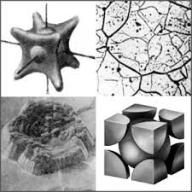
МЕТАЛОЗНАВСТВО
Металознавство-спеціальна науково-технічна дисципліна, яка займається вивченням залежностей, що пов'язують хімічний склад і стан обробки металевих матеріалів з їх поведінкою при різних впливах навколишнього середовища.

Slide 8
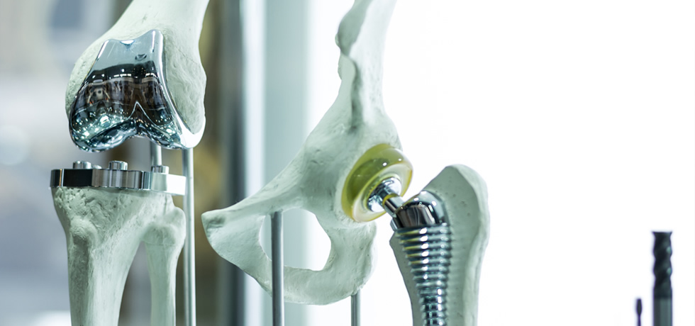
МЕТАЛИ
Метали-речовини, що володіють в звичайних умовах характерними металевими властивостями-високими електро- і телпопроводностью, зумовленими наявністю в їх кристалічній решітці великої кількості не пов'язаних з атомними ядрами рухливих електронів, а також блиском, ковкістю, непрозорістю та іншими властивостями.

Slide 9
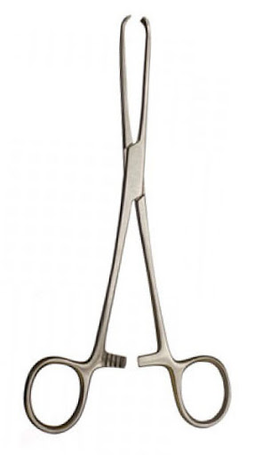
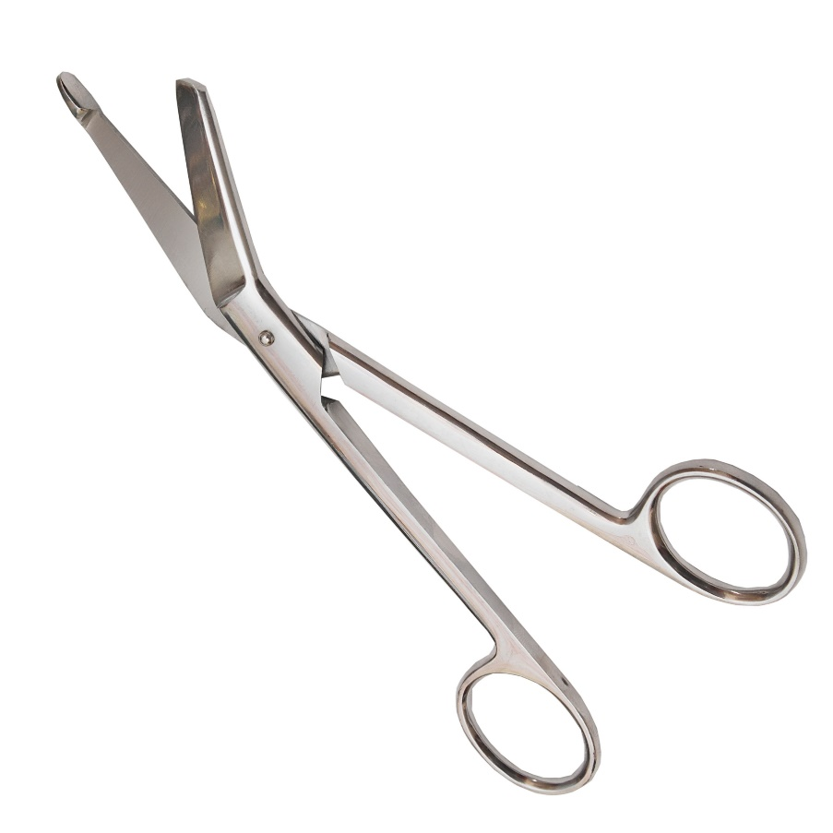
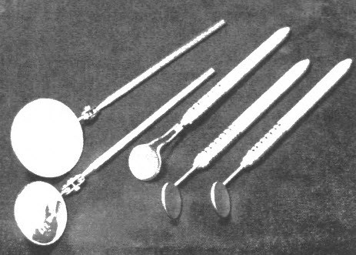
МЕТАЛЕВI ВИРОБИ
ЩИПЦI
ДЗЕРКАЛА
НОЖИЦI

Slide 10
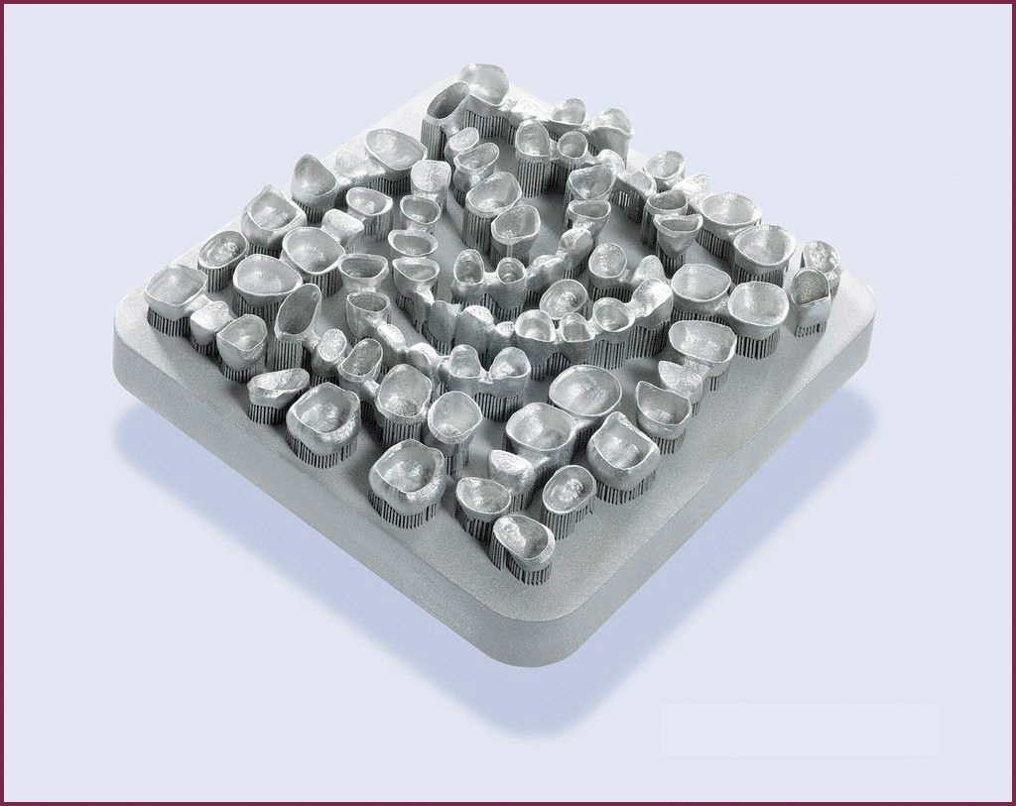
СПЛАВИ
Сплавом називаються будь-які однорідні системи, отримані шляхом сплаву металів, неметалів, оксидів і органічних речовин.

Slide 11
КЛАСИФIКАЦIЯ СПЛАВIВ
- по числу компонентів - на подвійні (бінарні), потрійні, четверні і багатокомпонентні;
- по основному елементу - залізисті, алюмінієві, магнієві, титанові, мідні;
- щодо застосування - конструкційні, інструментальні, жароміцні, антифрикційні, пружинні, - по щільності - важкі (на основі вольфраму, ренію, свинцю і т.д.) і легкі (на основі алюмінію);
- за технологією виготовлення напівфабрикатів і виробів - ливарні, деформуються, спечние, гранульовані, композиційні.

Slide 12
МЕТОДИ ОТРИМАННЯ СПЛАВIВ
1) метод сплаву - металеві сплави отримують від двох і більше металів, шляхом сплаву металів з неметалами;
2) метод спікання порошків декількох металів. Сплави, отримані методом спікання, мають більш високою якістю. Елемент, що входить до складу сплаву, називається компонентом. Переважний в сплаві компонент називається основним. Компонент, що вводиться в сплав для додання потрібних властивостей, називається легирующим. Сукупність елементів сплаву називається системою.

Slide 13
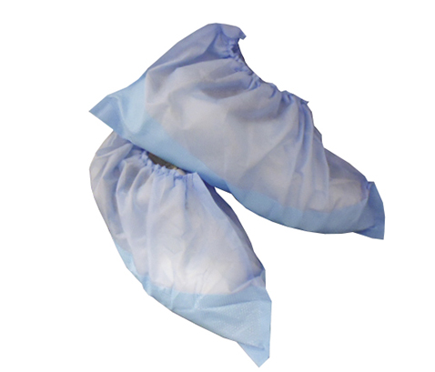
ПОЛIМЕРИ
Полімери-високомолекулярні сполуки, речовини з високою молекулярною масою (від декількох тисяч до декількох мільйонів), в яких атоми, з'єднані хімічними зв'язками, утворюють лінійні або розгалужені ланцюги, а також просторові тривимірні структури.

Slide 14
КЛАСИФIКАЦIЯ ПОЛIМЕРIВ
Полімери ділять на природні (натуральний каучук, азбест, целюлоза) і синтетичні (поліетилен, полістирол, поліаміди).
Низькомолекулярні синтетичні полімери (етилен, стирол та ін.) отримують 3 способами:
1) полімеризація;
2) поліконденсація;
3) хімічні перетворення.
Характерною особливістю полімерів є теплове, світлове, озонове і атмосферний старіння. Процес самовільного зміни призводить до саморазмягченію і навпаки.

Slide 15
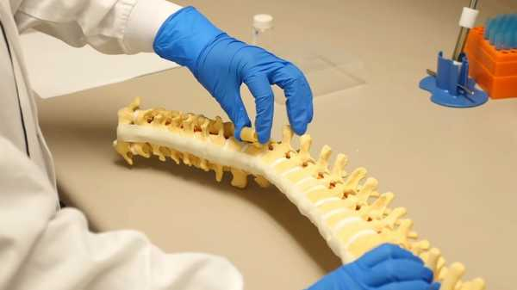
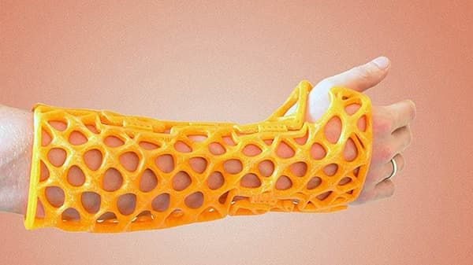
ПОЛIМЕРИ В МЕДИЦИНI

Slide 16
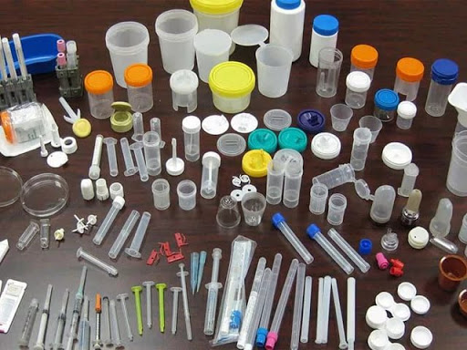
ПЛАСТМАСИ
Пластмаси-це матеріали, отримані на основі синтетичних або природних полімерів (смол), що синтезуються шляхом полімеризації або поліконденсації мономерів в присутності каталізаторів при строго певних температурних режимах і тисках.

Slide 17
ВИМОГИ ДО ПЛАСТМАСОВИХ МАТЕРIАЛIВ
1) фізіологічна нешкідливість;
2) відсутність токсичності;
3) відсутність канцерогенності;
4) відсутність алергогенність;
5) мінімальне подразнюючу дію на навколишні тканини;
6) сталість фізико-хімічних і механічних властивостей;
7) велика міцність і працездатність при незначній втоми;
8) тривала і функціональна придатність реконструюється органу або тканини.

Slide 18
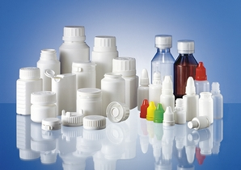
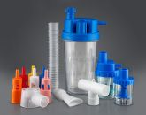
ПЛАСТМАСОВI ВИРОБИ

Slide 19
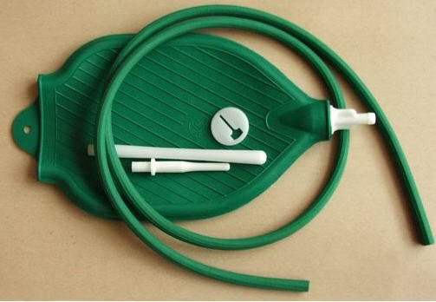
ГУМА
Гума-продукт спеціальної обробки (вулканізації) суміші каучуку і сірки з різними добавками. Відноситься до хімічностійких, матеріалив, стійкий до стирання, з хорошими ізоляціоннимі властивостями.

Slide 20
СПЕЦIАЛЬНI ГУМИ
Гума НАІРІД - високоеластична, вібростійке, озоностойкості, менш морозостійка і теплостійка. Марка СКН має високу маслобензіностойкостью.
Гума тіокол - в основному застосовується в герметизирующих виробництвах.
Светоозоностойкая гума - марки: СКФ, СКЕП і бутилкаучук. ці види гуми володіють зносостійкістю. Застосовуються в виготовленні ременів, тракторних стрічок, маслобензіностойкіх ущільнювачів, манжет, діафрагм, гнучких шлангів, рукавів і т.д.

Slide 21
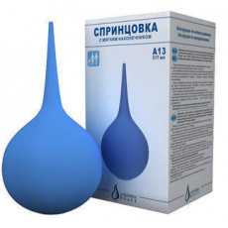
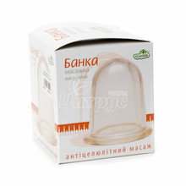
ГУМОВI ВИРОБИ
Спринцiвка
Масажна банка

Slide 22
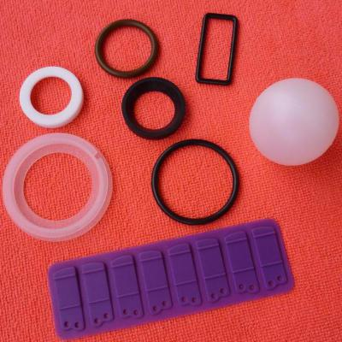
КАУЧУК
Каучук-еластична речовина природного або синтетичного походження. Натуральний каучук є похідним ізопрену, його отримують шляхом коагуляці (згущення). Отримують в основному з гевеї бразильської. Синтетичні каучуки отримують шляхом полімеризації дієнових вуглеводнів з можливим додаванням алкенов як сополімерів.

Slide 23
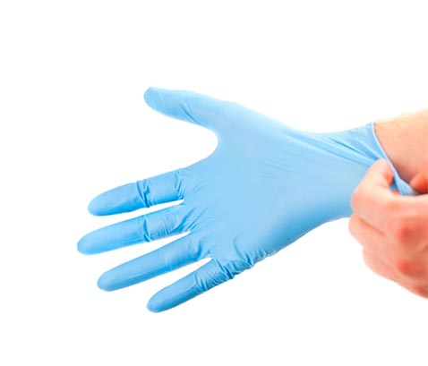
ЛАТЕКС
Латекс-мікрогетерогенні природні (молочний сік каучукових рослин) або штучні системи, які являють собою водні дисперсії колоїдних каучукових частинок (глобул), стабілізованих поверхнево-активними речовинами – емульгаторами.

Slide 24
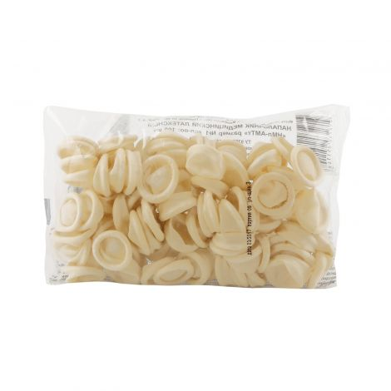
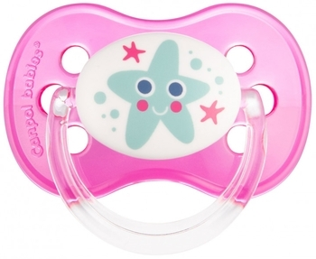
ЛАТЕКС У АПТЕЦI

Slide 25
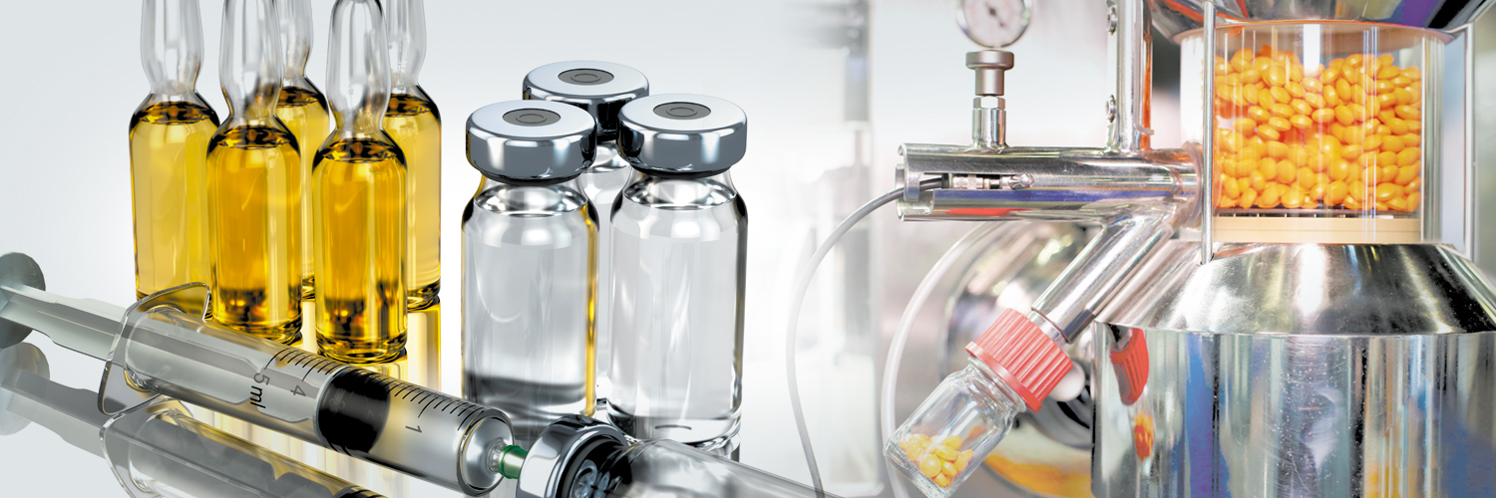
СКЛО
Скло-це аморфно-кристалічний матеріал, одержуваний переохолодженням розплаву кислотних, лужних іщелочноземельних оксидів (неорганічне скло).

Slide 26
ВИДИ СИЛИКАТНОГО СКЛА
1) оксидне скло підрозділяється на: фосфатне, алюмінієве, алюмофосфатного, боратного і т.д. Включення до складу скла оксиду цинку, цирконію, титану та ін. підвищує його хімічну стійкість і термостійкість. Оксиди свинцю підвищують оптичні властивості скла. Залежно від складових компонентів, скло може бути прозорим, непрозорим, кольоровим або безбарвним, пропускає або поглинає ультрафіолетові (УФ) і інфрачервоні (ІЧ) промені, а також іонізуючі випромінювання;
2) скловолокно - хімічне, неорганічне волокно, застосовується в електротехнічній, авіа- та суднобудівній, електронної, медичної, хімічний і ін. галузях промисловості. За способом виробництва, довжині і зовнішнім виглядом скловолокно поділяють на штапельне та безперервне.

Slide 27
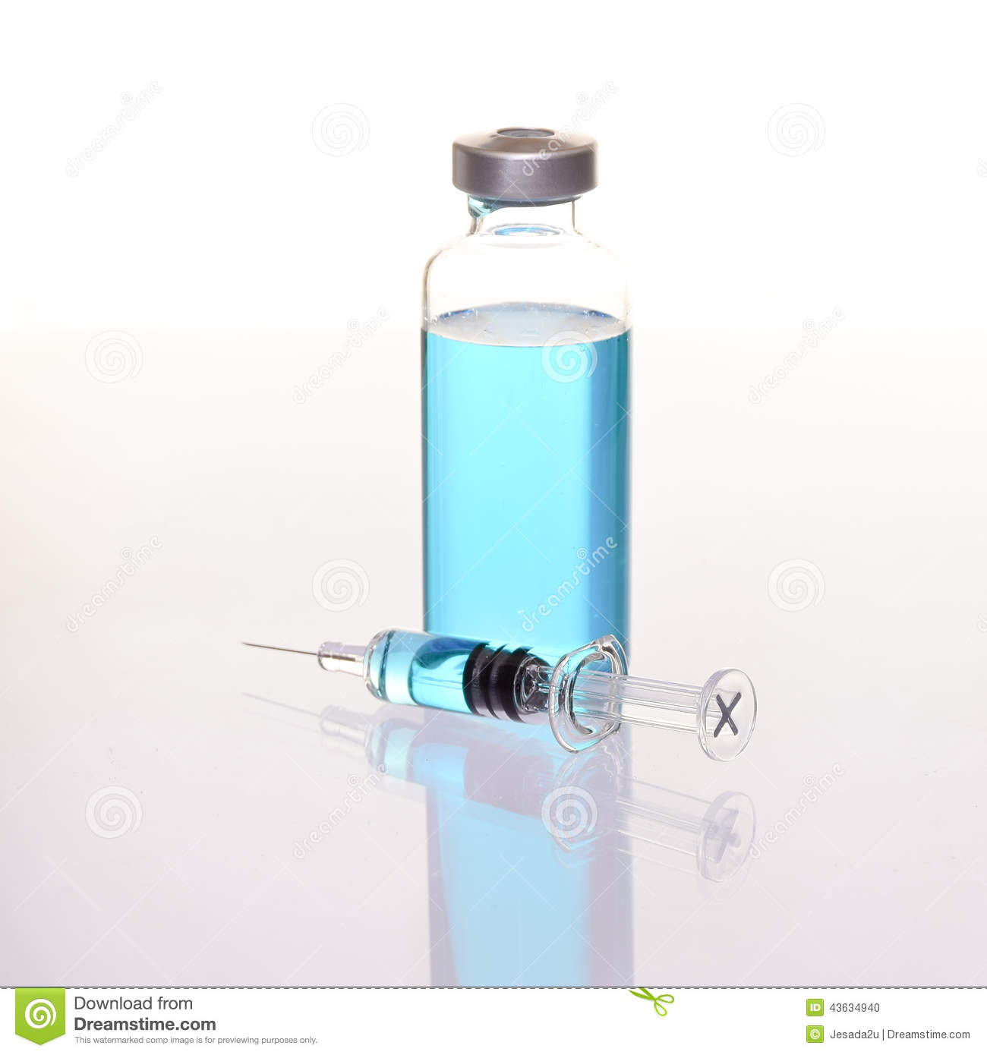
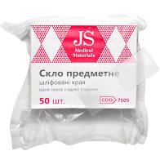
СКЛО У МЕДИЦИНI

Slide 28
ВИСНОВОК
Провізору, інженеру-технологу в області фармації і іншим фахівцям, що працюють в сфері виробництва, зберігання медичних і фармацевтичних товарів, необхідно знати властивості матеріалів, які використовуються для виготовлення.

Slide 29
ДЯКУЮ ЗА УВАГУ!!!
Освіта - це те, що більшість отримує, багато передають і лише деякі мають.
Карл Краус

